Slide 1
面向对象设计六大原则
X5771 杨俊辉

Slide 2

目 录 ONTENTS
C
一
必要性
二
六大原则
三
设计模式简述
四
应用
1
2

Slide 3
一、必要性
客户增加新的功能?
在开发过程遵循OOP六大原则
- 成本太高、
- 需要修改原来代码、
- 上线后影响原有功能、
- 开发换人项目交接
……
- 提高软件系统的可复用性
- 增加可扩展性
- 增加可靠性
- 提高软件系统可维护性
……
1
Notes:
1、

Slide 4
二、六大原则
单一职责原则(Single Responsibility Principle, SRP)
接口隔离原则(Interface Segregation Principle, ISP)
里氏替换原则（Liskov Substitution Principle， LSP）
依赖倒置原则（Dependence Inversion Principle, DIP）
迪米特法则（Law of Demeter， LoD）
开闭原则（ Open Closed Principle, OCP）
也有七大原则的说法：合成复用原则（Composite Reuse Principle, CRP ）
1
4

Slide 5
六大原则之单一职责原则
定义：单一职责原则又称单一功能原则，由罗伯特·C.马丁（Robert C. Martin）于《敏捷软件开发：原则、模式和实践》一书中提出的。这里的职责是指类变化的原因，单一职责原则规定一个类应该有且仅有一个引起它变化的原因，否则类应该被拆分（There should never be more than one reason for a class to change）。
该原则提出对象不应该承担太多职责，如果一个对象承担了太多的职责，至少存在以下两个缺点：
1、 一个职责的变化可能会削弱或者抑制这个类实现其他职责的能力；
2 、当客户端需要该对象的某一个职责时，不得不将其他不需要的职责全都包含进来，从而造成冗余代码或代码的浪费。
1

Slide 6
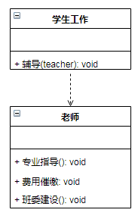
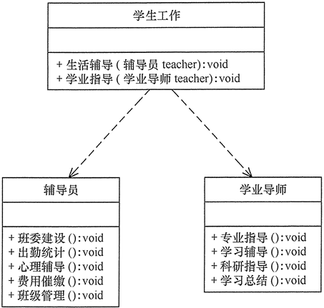
六大原则之单一职责原则
1
6

Slide 7
六大原则之接口隔离原则
定义：一个类对另一个类的依赖应该建立在最小的接口上（The dependency of one class to another one should depend on the smallest possible interface）。要求程序员尽量将臃肿庞大的接口拆分成更小的和更具体的接口，让接口中只包含客户感兴趣的方法。
在具体应用接口隔离原则时，应该根据以下几个规则来衡量。
1、接口尽量小，但是要有限度。一个接口只服务于一个子模块或业务逻辑。
2、为依赖接口的类定制服务。只提供调用者需要的方法，屏蔽不需要的方法。
3、每个项目或产品都有选定的环境因素，环境不同，接口拆分的标准就不同深入了解业务逻辑。
4、提高内聚，减少对外交互。使接口用最少的方法去完成最多的事情。
1
7

Slide 8
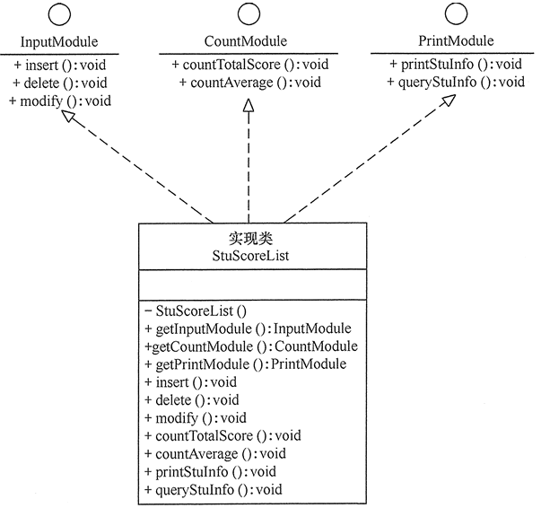
六大原则之接口隔离原则
单一职责要求的是类和接口职责单一， 注重的是职责， 这是业务逻辑上的划分。
接口隔离原则要求接口的方法尽量少 。建立单一接口不要建立臃肿庞大的接口，方法尽量少。
1
8

Slide 9
六大原则之里氏替换原则
定义：里氏替换原则（Liskov Substitution Principle，LSP）由麻省理工学院计算机科学实验室的里斯科夫（Liskov）女士在 1987 年的“面向对象技术的高峰会议”（OOPSLA）上发表的一篇文章《数据抽象和层次》（Data Abstraction and Hierarchy）里提出来的。Functions that use pointers or references to base classes must be able to use objects of derived classes without knowing it.（所有引用基类的地方必须能透明地使用其子类的对象。 ）
里氏替换原则通俗来讲就是：子类可以扩展父类的功能，但不能改变父类原有的功能。也就是说：子类继承父类时，除添加新的方法完成新增功能外，尽量不要重写父类的方法。只要父类能出现的地方子类就可以出现， 而且替换为子类也不会产生任何错误或异常。
1
9

Slide 10
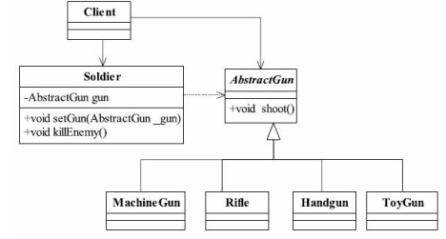
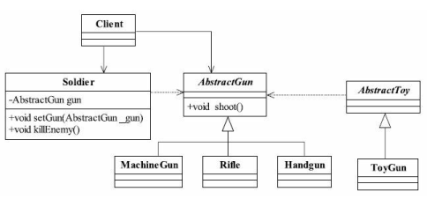
六大原则之里氏替换原则
游戏中的枪支类图
玩具枪与真实枪分离类图
1
10

Slide 11
六大原则之依赖倒置原则
定义：依赖倒置原则（Dependence Inversion Principle，DIP）是 Object Mentor 公司总裁罗伯特·马丁（Robert C.Martin）于 1996 年在 C++ Report 上发表的文章。
依赖倒置原则的原始定义为：高层模块不应该依赖低层模块，两者都应该依赖其抽象；抽象不应该依赖细节，细节应该依赖抽象（High level modules shouldnot depend upon low level modules.Both should depend upon abstractions.Abstractions should not depend upon details. Details should depend upon abstractions）。其核心思想是：要面向接口编程，不要面向实现编程。
由于在软件设计中，细节具有多变性，而抽象层则相对稳定，因此以抽象为基础搭建起来的架构要比以细节为基础搭建起来的架构要稳定得多。这里的抽象指的是接口或者抽象类，而细节是指具体的实现类。
1
11

Slide 12
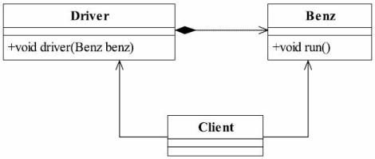
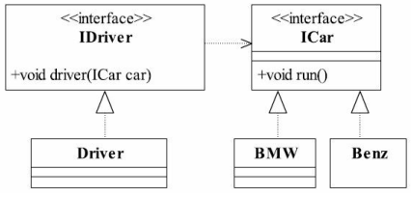
六大原则之依赖倒置原则
司机驾驶奔驰车类图
引入依赖倒置原则后的类图
1
12

Slide 13
六大原则之迪米特法则
定义：迪米特法则（Law of Demeter，LoD）又叫作最少知识原则（Least Knowledge Principle，LKP)，产生于 1987 年美国东北大学（Northeastern University）的一个名为迪米特（Demeter）的研究项目，由伊恩·荷兰（Ian Holland）提出，被 UML 创始者之一的布奇（Booch）普及，后来又因为在经典著作《程序员修炼之道》（The Pragmatic Programmer）提及而广为人知。
迪米特法则的定义是：只与你的直接朋友交谈，不跟“陌生人”说话（Talk only to your immediate friends and not to strangers）。其含义是：如果两个软件实体无须直接通信，那么就不应当发生直接的相互调用，可以通过第三方转发该调用。其目的是降低类之间的耦合度，提高模块的相对独立性。
过度使用迪米特法则会使系统产生大量的中介类，从而增加系统的复杂性，使模块之间的通信效率降低。所以，在釆用迪米特法则时需要反复权衡，确保高内聚和低耦合的同时，保证系统的结构清晰。
1
13

Slide 14
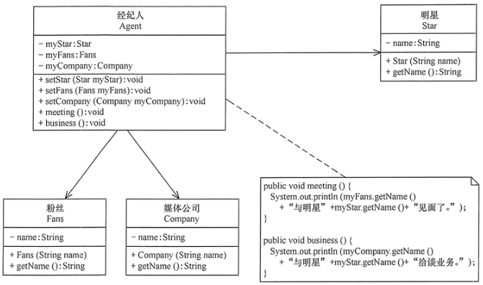
六大原则之迪米特法则
明星与经纪人的关系图
1
14

Slide 15
六大原则之开闭原则
定义：开闭原则（Open Closed Principle，OCP）由勃兰特·梅耶（Bertrand Meyer）提出，他在 1988 年的著作《面向对象软件构造》（Object Oriented Software Construction）中提出：软件实体应当对扩展开放，对修改关闭（Software entities should be open for extension，but closed for modification），这就是开闭原则的经典定义。
1
15

Slide 16
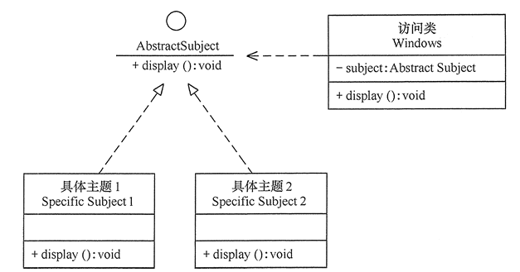
六大原则之开闭原则
开闭原则是最基础的一个原则， 前面介绍的原则都是开闭原则的具体形态，也就是说前五个原则就是指导设计的工具和方法。
Windows的桌面主题类图
1
16

Slide 17
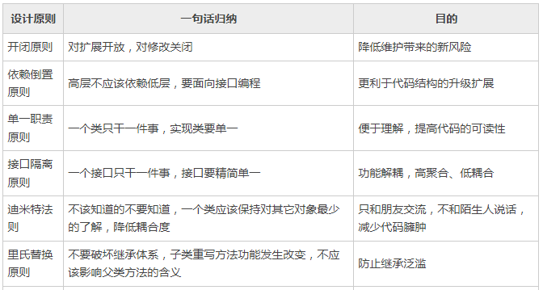
六大原则总结
这六种设计原则是软件设计模式必须尽量遵循的原则，是设计模式的基础。
在实际开发过程中，并不是一定要求所有代码都遵循设计原则，而是要综合考虑人力、时间、成本、质量，不刻意追求完美，要在适当的场景遵循设计原则。这体现的是一种平衡取舍，可以帮助我们设计出更加优雅的代码结构。
1
17

Slide 18
三、设计模式简述
OOP六大原则也可以叫设计模式六大原则，六大原则是设计模式的基础和指导思想。
1994 年，由 Erich Gamma、Richard Helm、Ralph Johnson 和 John Vlissides四人合著出版了一本名为 Design Patterns - Elements of Reusable Object-Oriented Software（中文译名：设计模式 - 可复用面向对象软件的基础） 的书。该书将设计模式从建筑设计领域引入到了软件开发中。书中一共收录了23种设计模式。
面向对象的三大特性封装、继承、多态。设计模式就是对面向对象设计原则的实际应用，是前辈们对代码开发经验的总结，用于解决特定问题的一系列套路。它不是语法规定，而是总结出的一套用来提高代码可复用性、可维护性、可读性、稳健性以及安全性的解决方案。
本次介绍下策略模式和模板方法模式并加以分析。
1
18

Slide 19
三、设计模式之策略模式
在现实生活中常常遇到实现某种目标存在多种策略可供选择的情况，例如，出行旅游可以乘坐飞机、乘坐火车、骑自行车或自己开私家车等，超市促销可以釆用打折、送商品、送积分等方法。
在软件开发中也常常遇到类似的情况，当实现某一个功能存在多种算法或者策略，我们可以根据环境或者条件的不同选择不同的算法或者策略来完成该功能，如数据排序策略有冒泡排序、选择排序、插入排序、二叉树排序等。
如果使用多重条件转移语句实现（即硬编码），不但使条件语句变得很复杂，而且增加、删除或更换算法要修改原代码，不易维护，违背开闭原则。如果采用策略模式就能很好解决该问题。
策略（Strategy）模式的定义：该模式定义了一系列算法，并将每个算法封装起来，使它们可以相互替换，且算法的变化不会影响使用算法的客户。策略模式属于对象行为模式，它通过对算法进行封装，把使用算法的责任和算法的实现分割开来，并委派给不同的对象对这些算法进行管理。
1
19

Slide 20
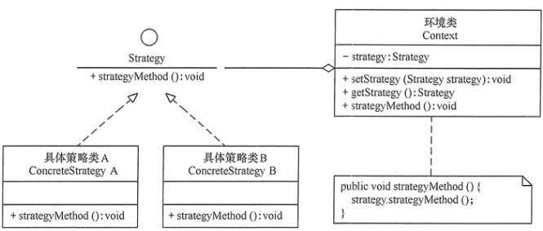
三、设计模式之策略模式
策略模式UML类图
1
20

Slide 21
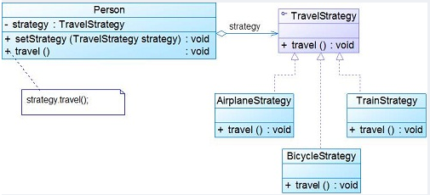
三、设计模式之策略模式
例：出行旅游交通选择
策略模式应用类图
1
21

Slide 22
三、设计模式之策略模式
问：策略模式符合哪些原则？
1
22

Slide 23
三、设计模式之模板方法模式
在面向对象程序设计过程中，程序员常常会遇到这种情况：设计一个系统时知道了算法所需的关键步骤，而且确定了这些步骤的执行顺序，但某些步骤的具体实现还未知，或者说某些步骤的实现与具体的环境相关。
比如：留学报道、银行业务办理、程序员每天的生活等。
模板方法（Template Method）模式的定义如下：定义一个操作中的算法骨架，而将算法的一些步骤延迟到子类中，使得子类可以不改变该算法结构的情况下重定义该算法的某些特定步骤。它是一种类行为型模式。
由一个模板方法和若干个基本方法（抽象方法、具体方法、钩子方法）构成。
1
23

Slide 24
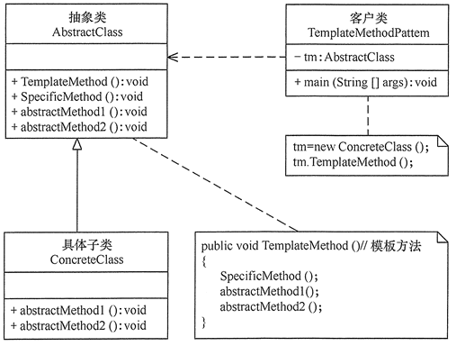
三、设计模式之模板方法模式
模板方法模式结构图
1
24

Slide 25
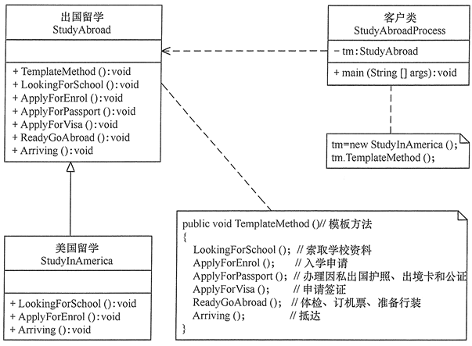
三、设计模式之模板方法模式
例：出国留学
模板方法模式应用类图
1
25

Slide 26
三、设计模式之模板方法模式
问：模板方法模式符合哪些原则？
1
26

Slide 27

四、应用
策略模式在一企一档业务中的应用
模板方法模式在一企一档业务中的应用
1
27

Slide 28
THANK YOU

